Slide 1

专题二
领悟人生真谛 增长人生智慧

Slide 2
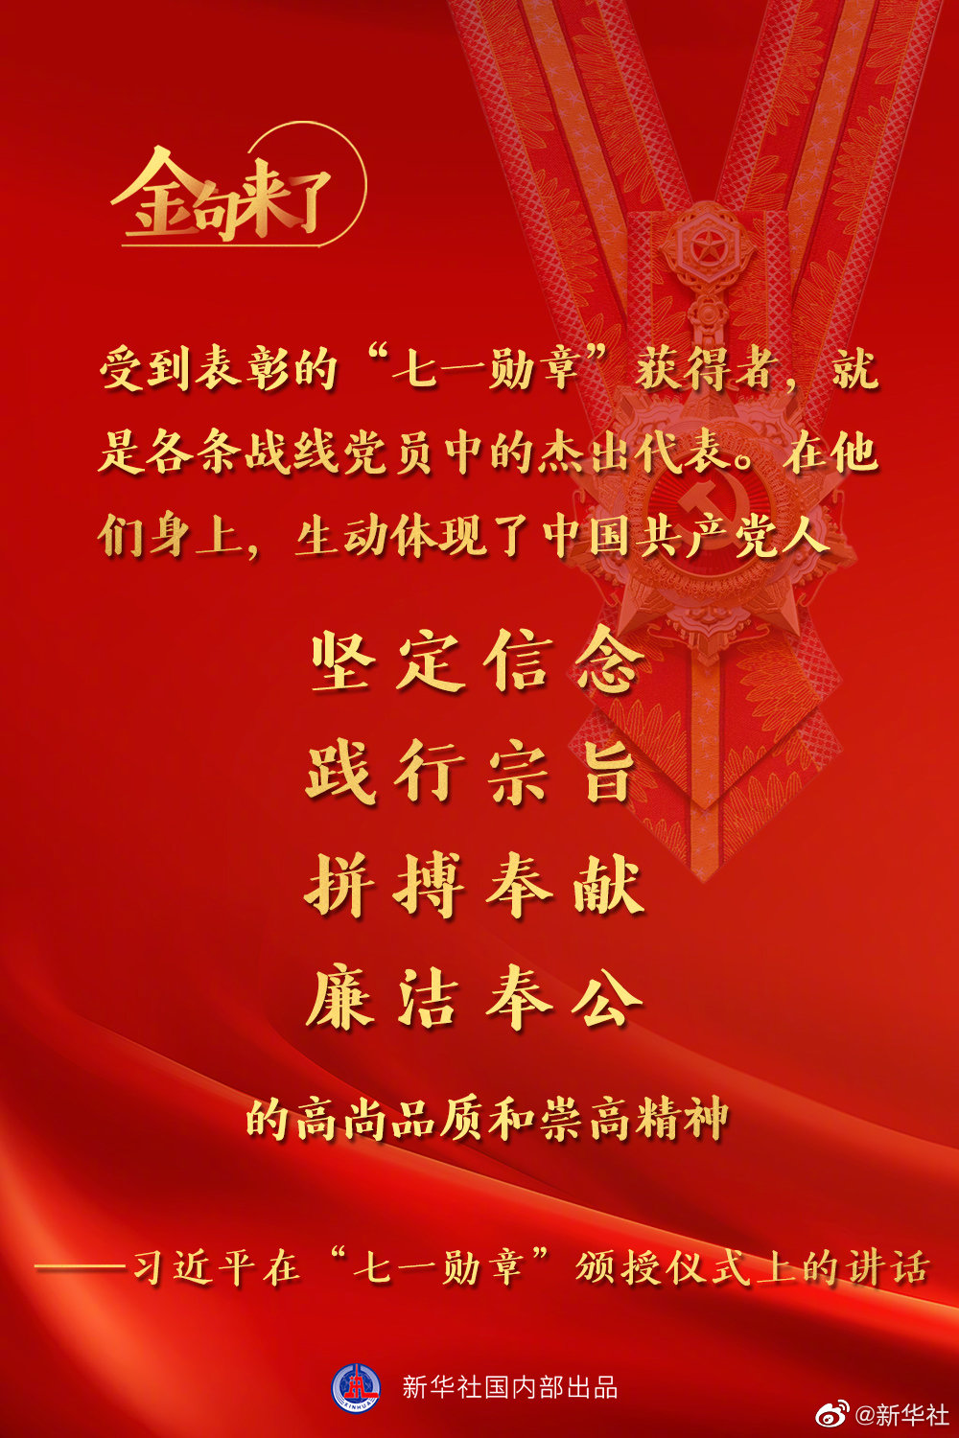
“七一勋章”获得者中的4位百岁老人
“七一勋章”首次颁发
2021年6月29日，“七一勋章”颁授仪式在人民大会堂隆重举行，习近平总书记颁授“七一勋章”并发表重要讲话，29名同志获“七一勋章”。

Slide 3
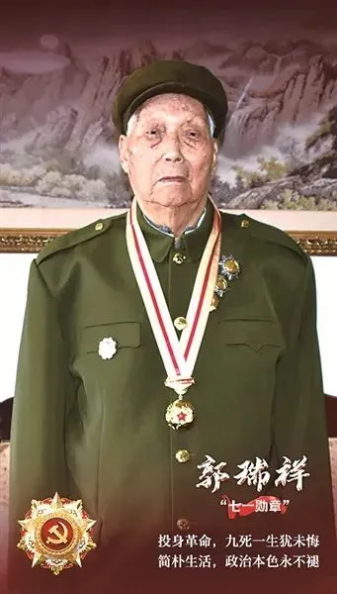
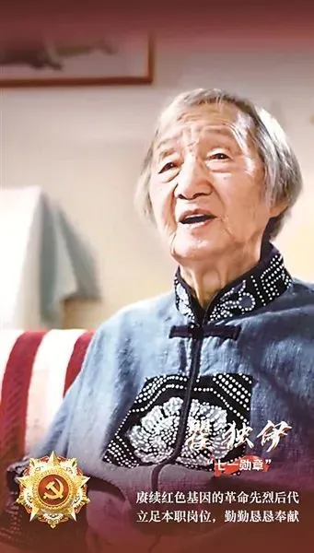
“七一勋章”获得者中的4位百岁老人
出生入死
革命老兵
——郭瑞祥
赓续红色基因
一生淡泊名利
——瞿独伊

Slide 4
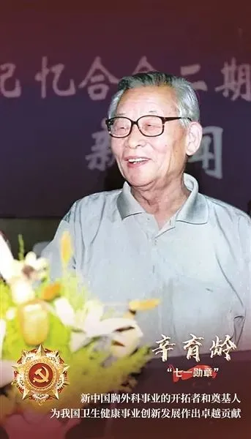
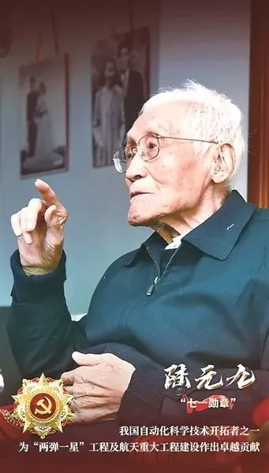
“七一勋章”获得者中的4位百岁老人
回归祖国
不忘初心
——陆元九
救死扶伤平生愿
人生价值是奉献
——辛育龄

Slide 5
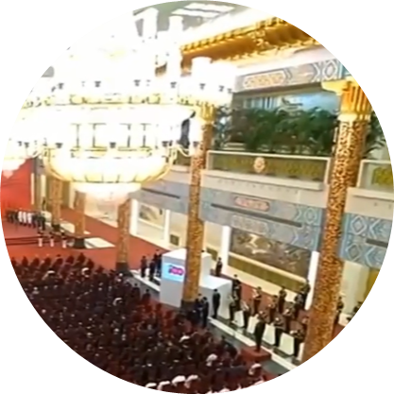


思考：
1、4位百岁老人的人生追求给了你怎样的启发？
2、你想过什么样的人生？
“七一勋章”获得者
中的4位百岁党员

Slide 6
正确认识人的本质
人生观的主要内容
目 录
人生观与世界观、价值观
高尚的人生追求

Slide 7

一、正确认识人的本质
（一）马克思主义关于人的本质的认识
一撇一捺写个人， 一生一世学做人。

Slide 8
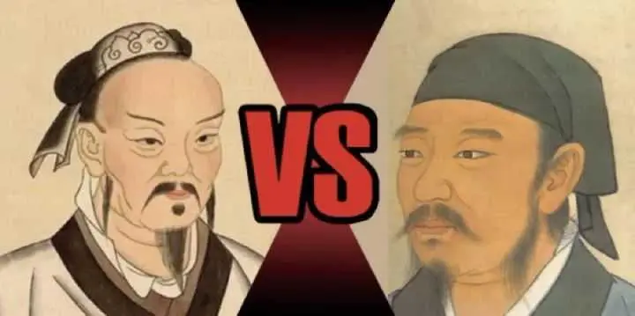
一、正确认识人的本质
拓展：历史上关于“人是什么”的代表性观点
在马克思主义诞生之前，有人从人性善恶的角度去认识人，比如中国古代的孟子强调“人性善”，荀子强调“人性恶”；有人从人与一般动物生理特征上的区别来认识人，比如古希腊的柏拉图曾将人定义为双足而无羽毛的动物；有人根据某种特殊的社会属性来揭示人的本质，比如古希腊的亚里士多德指出“人是天生的政治动物”……
这些认识从一般的或是抽象的人性论出发，都没能正确地揭示人的本质。
孟子：“人性本善”
荀子：“人性本恶”

Slide 9
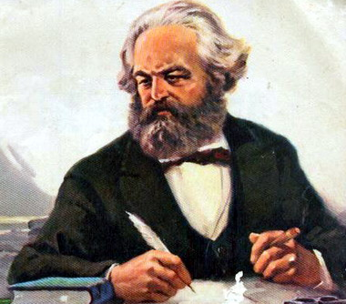
一、正确认识人的本质
（一）马克思主义关于人的本质的认识
马克思运用辩证唯物主义和历史唯物主义的立场、观点、方法，揭开了人的本质之谜：“人的本质不是单个人所固有的抽象物，在其现实性上，它是一切社会关系的总和。”

Slide 10
一、正确认识人的本质
（一）马克思主义关于人的本质的认识
这一论断关注的是现实的、具体的人，强调从社会关系出发去把握变化着的人的本质，为人们认识人生、形成正确的人生观提供了科学的方法论。
家庭关系
法律关系
地缘关系
道德关系
人的社会关系的总和决定了人的本质
政治关系
业缘关系
经济关系

Slide 11
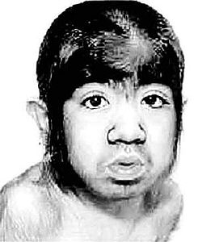
一、正确认识人的本质
（一）马克思主义关于人的本质的认识
1920年，人们在印度加尔各答发现两个用四肢行走的“像人的怪物”，后来才确定是两个人类的女孩。她们不会说话，害怕与人交往，白天一动不动，一到晚上就到处乱窜，发出像狼一样的嚎叫声。这两个小女孩被送到孤儿院抚养，大的女孩一直活到十六七岁，这就是轰动一时的“狼孩”事件。
“狼孩” 算不算真正意义上的人类？

Slide 12

一、正确认识人的本质
（一）马克思主义关于人的本质的认识
人是社会的人，社会是人们相互交往的产物，是人类生活的共同体，人生的内容与社会活动密不可分。
只有在社会关系中的人才可称为真正意义上的人。否则，一旦脱离社会关系，丧失社会属性，就会和徒具人形的“狼孩”一样，无论先天有多么发达的大脑和健全的躯体，都不可能具备人的本质。

Slide 13

《鲁滨逊漂流记》
《鲁滨逊漂流记》是英国作家丹尼尔·笛福的一部长篇小说，主要讲述了主人公鲁滨逊因出海遭遇灾难，漂流到无人小岛，并坚持在岛上生活，最后回到原来所生活的社会的故事。有人认为，鲁滨逊在孤岛上脱离社会也能生活下去，因而社会性不是人的本质属性。这种观点无疑是错误的，它没有看到鲁滨逊在孤岛上正是凭借在社会中掌握的知识与技能，来记录时间、制造工具、种植粮食，求得生存，直至最后逃离孤岛。这恰恰是个人与社会紧密联系的体现。

Slide 14
一、正确认识人的本质
（二）个人与社会的辩证关系
个人与社会是
对立统一的关系
相互依存
相互制约
相互促进
个人
社会
细胞
有机体
社会成员素质的不断提高是社会发展的重要基础，推动和实现人的全面发展是社会发展的根本目标。

Slide 15

一、正确认识人的本质
（二）个人与社会的辩证关系
个人与社会的关系
最根本的是个人利益与社会利益的关系
个人利益的满足只能在一定的社会条件下、通过一定的社会方式来实现
社会利益体现了作为社会成员的个人的根本利益和长远利益，是个人利益得以实现的前提和基础，同时它也保障着个人利益的实现

Slide 16
一、正确认识人的本质
（二）个人与社会的辩证关系
人的社会性决定了人只有在推动社会进步的过程中，才能实现自我的发展。应该正确认识和处理个人与社会的关系，把自己的人生追求同社会的发展进步紧密结合起来，在为社会作贡献的过程中成长进步，实现自己的人生价值。
“人只有为同时代人的完美、为他们的幸福而工作，自己才能达到完美。如果一个人只为自己劳动，他也许能够成为著名的学者、伟大的哲人、卓越的诗人，然而他永远不能成为完美的、真正伟大的人物。”
——马克思

Slide 17
二、人生观的主要内容
人生目的
回答人为什么活着
人生观
主要内容
人生态度
回答人应当如何活着
人生价值
回答什么样的人生才有价值

Slide 18
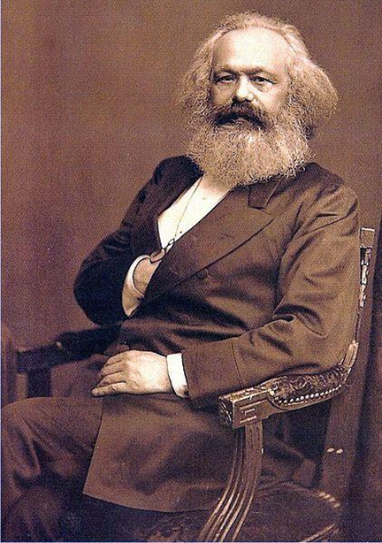
二、人生观的主要内容
（一）人生目的
人们在社会实践中关于自身行为的根本指向和人生追求。
人生目的
马克思终身为人民而战

Slide 19
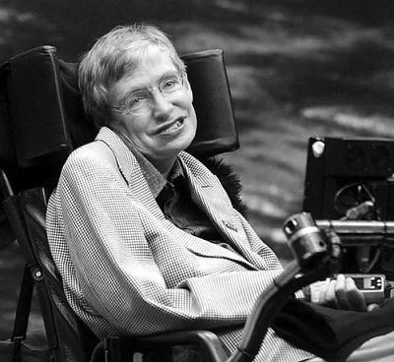
二、人生观的主要内容
（一）人生目的
人生目的是对人为什么活着这一人生根本问题的认识和回答，是人生观的核心。
人生
道路
人生目的
人生
态度
决定
霍金坚持与病魔对抗了55年，根本原因在于对科学有执着的追求，并以此作为自己的奋斗目标和方向
人生价值选择

Slide 20
二、人生观的主要内容
（二）人生态度
人们通过生活实践形成的对人生问题的一种相对稳定的心理倾向和精神状态。
有什么样的人生观就会有什么样的人生态度
人生态度
对人生的态度如何，又制约着对整个世界和人生的看法，对个人的世界观、人生观产生重要的影响
人生观
人生态度

Slide 21
二、人生观的主要内容
（二）人生态度
两种人生态度
乐观向上
消极避世
珍惜韶华，以只争朝夕的劲头，在有限的人生中尽可能实现更大的人生价值
心灰意懒、无所事事
在唯心主义的世界中寻求安慰，心灰意懒、无所事事，在碌碌无为中浪费光阴和生命

Slide 22
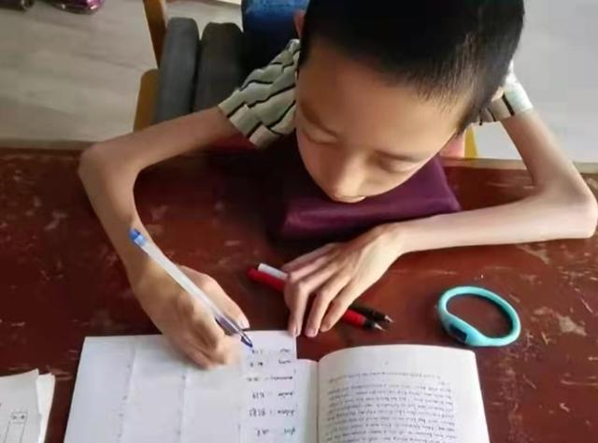
渐冻人入学北航，以18公斤身躯展望太空
18岁渐冻人邢益凡以645分考上北航，堪称创造奇迹。
脊柱畸形、肌肉退化等病症让他只能不能走、跑更不能跳，只能用下巴撑在课桌上看书、做题。
谈及未来的学业，邢益凡说，自己肯定会克服病痛，全力学习，努力读研究生。

Slide 23

二、人生观的主要内容
（三）人生价值
人生价值内在地包含了人生的自我价值和社会价值两个方面。
人的生命及其实践活动对于社会和个人所具有的作用和意义。
人生价值

Slide 24
二、人生观的主要内容
（三）人生价值
人生的
自我价值
是个体的实践活动对社会、他人所具有的价值。
是个体的人生活动对自己的生存和发展所具有的价值，主要表现为对自身物质和精神需要的满足程度。
人生的
社会价值

Slide 25

二、人生观的主要内容
（三）人生价值
自我价值的实现
是个体为社会创造更大价值的前提
社会价值的实现
是个体自我完善、全面发展的保障
没有社会价值，人生的自我价值就无法存在

Slide 26
二、人生观的主要内容
（三）人生价值
人是社会的人，这不仅意味着个体物质和精神的需要必须在社会中才能得到满足，还意味着以怎样的方式和在多大程度上得到满足也是由社会决定的。
“干惊天动地事，做隐姓埋名人”是邓稼先等“两弹一星”功勋科学家的人生写照

Slide 27

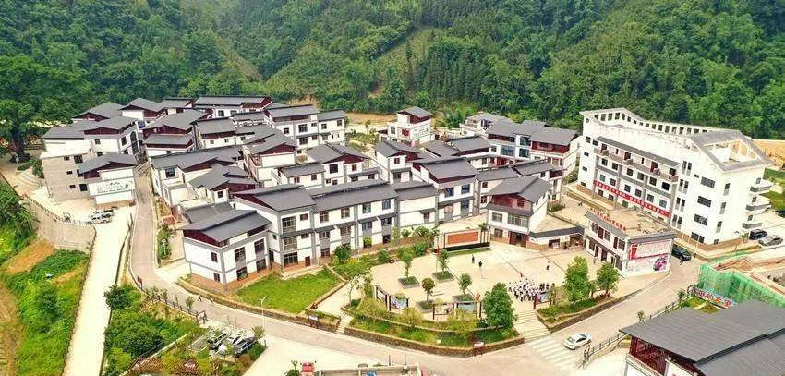
二、人生观的主要内容
在担当中成就人生价值
黄文秀将自己30岁的芳华，定格在扶贫路上。
一大批青年干部接过黄文秀的接力棒，带领群众向贫中之贫、坚中之坚发起冲刺。
脱贫前的广西百色市乐业县新化镇百坭村
翻开黄文秀的入党申请书，其中写道：“一个人要活得有意义，生存得有价值，就不能光为自己而活，要用自己的力量为他人、为国家、为民族、为社会作出贡献。”
脱贫后的广西百色市乐业县新化镇百坭村新貌

Slide 28


二、人生观的主要内容
怎样理解人生目的、人生态度、人生价值三者之间的关系？

Slide 29

二、人生观的主要内容
决定着
人们对待实际生活的态度和人生价值的评判
人生目的
影响着
人们对人生目的的持守和人生价值的实现
人生态度
制约着
人生价值
人生目的和人生态度的选择

Slide 30
三、人生观与世界观、价值观
世界观是人们对生活在其中的世界以及人与世界的关系的总体看法和根本观点。
世界观决定人生观
人生观又对世界观的巩固、发展和变化起着重要作用
世界观
Notes:
树立正确的人生观，思考人生为了什么、该如何对待人生、怎样的人生才有意义等问题，离不开马克思主义科学世界观的指导。

Slide 31
三、人生观与世界观、价值观
价值观为人们在社会生活中判断善恶、美丑、福祸、荣辱、利害提供基本准则
价值观直接影响对人生目的、人生意义等问题的思考，左右对人生道路的选择，影响人生态度
价值观是人们关于价值的根本观点，对于人生观的形成和发展有重要的引导作用。
价值观
Notes:
正确处理个人与社会、个体利益与集体利益之间的关系，确立正确的人生追求，科学对待人生境遇，以实际行动创造有价值的人生，离不开马克思主义科学价值观的指导。

Slide 32
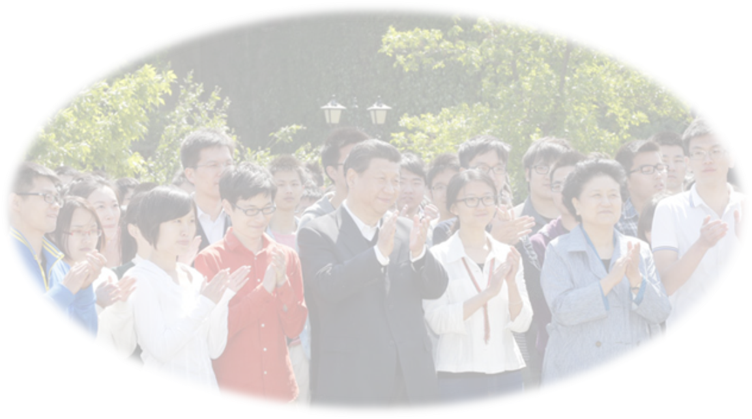
“面对世界的深刻复杂变化，面对信息时代各种思潮的相互激荡，面对纷繁多变、鱼龙混杂、泥沙俱下的社会现象，面对学业、情感、职业选择等多方面的考量，一时有些疑惑、彷徨、失落，是正常的人生经历。关键是要学会思考、善于分析、正确抉择，做到稳重自持、从容自信、坚定自励。要树立正确的世界观、人生观、价值观，掌握了这把总钥匙，再来看看社会万象、人生历程，一切是非、正误、主次，一切真假、善恶、美丑，自然就洞若观火、清澈明了，自然就能作出正确判断、作出正确选择。”
——2014年5月，习近平在北京大学师生座谈会上的讲话

Slide 33
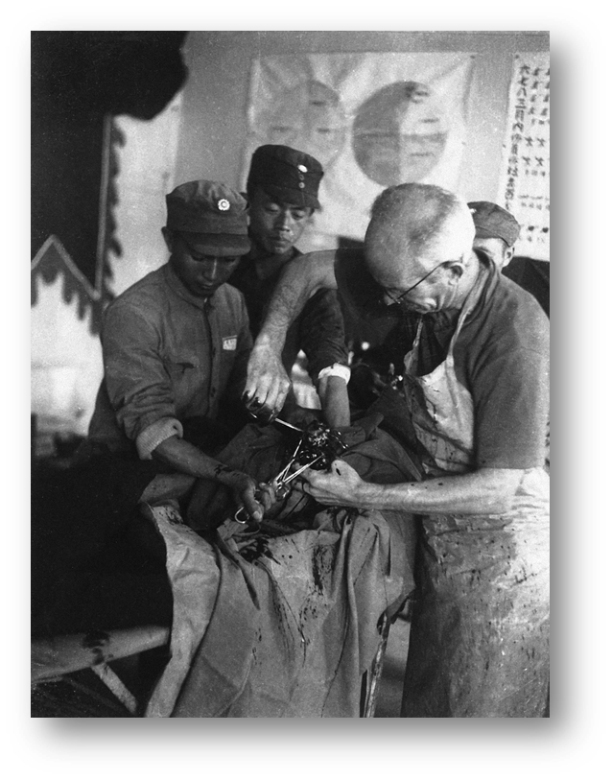
白求恩：一个脱离低级趣味的人
诺尔曼·白求恩是加拿大著名胸外科医生，伟大的国际主义战士。
毛泽东在《纪念白求恩》一文中写道：“我们大家要学习他毫无自私自利之心的精神。从这点出发，就可以变为大有利于人民的人。一个人能力有大小，但只要有这点精神，就是一个高尚的人，一个纯粹的人，一个有道德的人，一个脱离了低级趣味的人，一个有益于人民的人。”

Slide 34
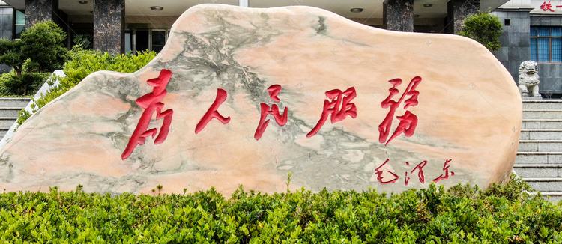

四、高尚的人生追求
服务人民、奉献社会的思想以其科学而高尚的品质，代表了人类社会迄今最先进的人生追求。

Slide 35

四、高尚的人生追求
习近平总书记在党的十九大报告中把坚持以人民为中心作为新时代坚持和发展中国特色社会主义的重要内容。
服务人民、奉献社会的人生追求，以历史唯物主义关于人民群众是历史的创造者的基本观点为理论基础，指明了人在成长和发展过程中应确立的人生目标和方向。

Slide 36
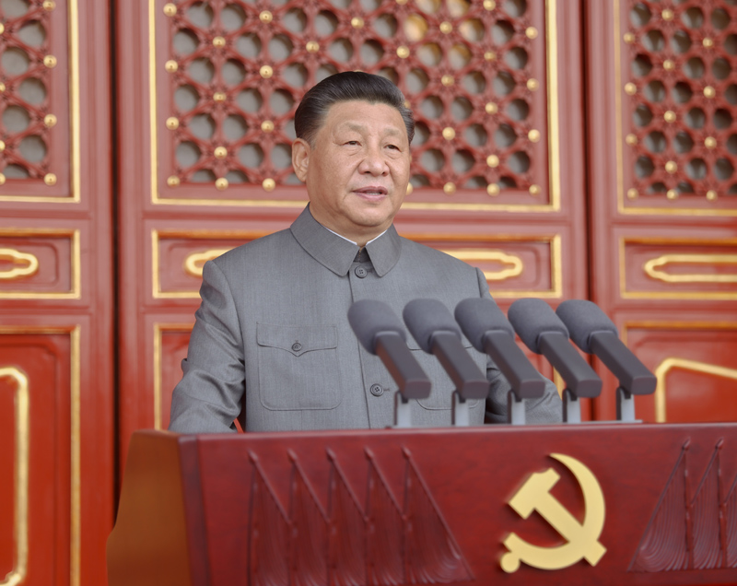

四、高尚的人生追求
“中国共产党根基在人民、血脉在人民、力量在人民。中国共产党始终代表最广大人民根本利益，与人民休戚与共、生死相依，没有任何自己特殊的利益，从来不代表任何利益集团、任何权势团体、任何特权阶层的利益。“
习近平总书记在庆祝中国共产党成立100周年大会上的讲话中强调，以史为鉴、开创未来，必须团结带领中国人民不断为美好生活而奋斗。

Slide 37
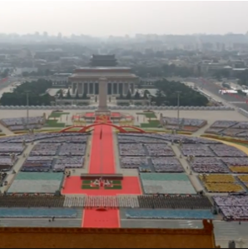
四、高尚的人生追求
全面建成小康社会的伟大实践展现了一代又一代中国共产党人艰苦奋斗、无私奉献，心中装着人民，工作为了人民，以为民造福的崇高情怀。
习近平代表党和人民庄严宣告

Slide 38

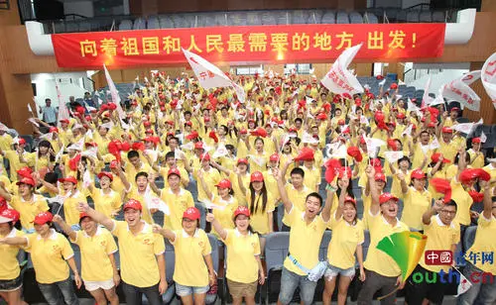
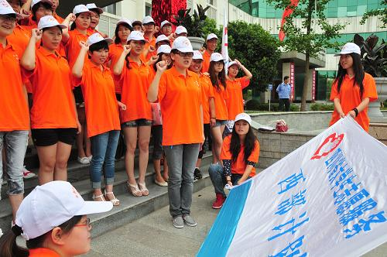
四、高尚的人生追求
新时代大学生要把为国家和人民事业无私奉献作为人生的最高追求，在服务人民、奉献社会中收获成长和进步。

Slide 39
四、高尚的人生追求
确立了服务人民、奉献社会的人生追求
才能清楚地把握人生的奋斗目标，深刻理解人为了什么而活、应走什么样的人生之路等道理
才能以正确的人生态度对待人生、解决实际生活中的各种问题，以人民利益为重，始终对祖国和人民怀有高度的责任感，在服务人民、奉献社会中实现自己的人生价值
才能掌握正确的人生价值标准，才能懂得人生的价值首先在于奉献，自觉用真善美来塑造自己，不断培养高洁的操行和纯朴的情感，努力使自己成为一个高尚的人

Slide 40

服务人民、奉献社会的人生追求过时了吗？
在现实生活中有人提出有这样的疑惑：社会主义市场经济条件下，讲究的是按劳分配、等价交换，在这种背景下倡导服务人民、奉献社会的人生追求是否合适？换言之，服务人民、奉献社会的人生追求是否过时了？

Slide 41
服务人民、奉献社会的人生追求过时了吗？
社会主义市场经济鼓励人们追求个人的正当利益，因为只有市场各主体的正当利益得到满足，经济才更有活力。但同时，各市场主体正当利益的满足，不仅有赖于其他人的劳动和付出，而且需要公平有序的市场环境。只有每个个体尽心尽力地为他人、为社会付出应有劳动，才能保证社会主义市场经济的良好运行，个体也才能在为社会发展进步作贡献的同时获得自身利益的满足。因此，服务人民、奉献社会的人生追求与社会主义市场经济并不矛盾、并未过时。

